Slide 1
Quang

Slide 2
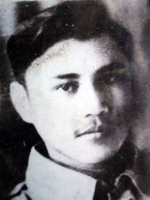
I/ TÌM HIỂU CHUNG
1. Tác giả
- Là nhà thơ trưởng thành từ cuộc kháng chiến chống Pháp.
- Một nghệ sĩ đa tài: làm thơ, viết văn, vẽ tranh, soạn nhạc.
- Một hồn thơ phóng khoáng, lãng mạn, tài hoa.

Slide 3
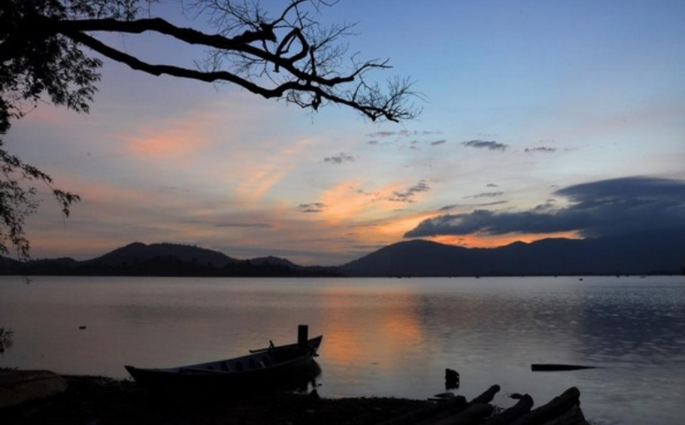
Thương nhớ ơ hờ, thương nhớ ai? Sông xa từng lớp lớp mưa dài Mắt kia em có sầu cô quạnh Khi chớm heo về một sớm mai?
Rét mướt mùa sau chừng sắp ngự Bên này em có nhớ bên kia Giăng giăng mưa bụi quanh phòng tuyến Hiu hắt chiều sông lạnh bến Tề
Khói thuốc xanh dòng khơi lối xưa Đêm đêm sông Đáy lạnh đôi bờ Thoáng hiện em về trong đáy cốc Nói cười như chuyện một đêm mơ
Xa quá rồi em người mỗi ngã Bên này đất nước nhớ thương nhau Em đi áo mỏng buông hờn tủi Dòng lệ thơ ngây có dạt dào ?

Slide 4
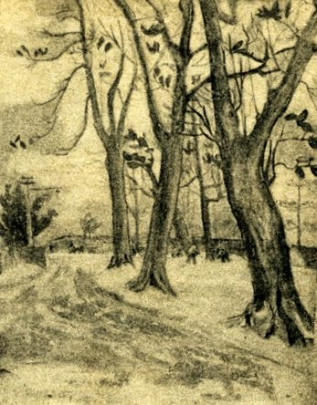
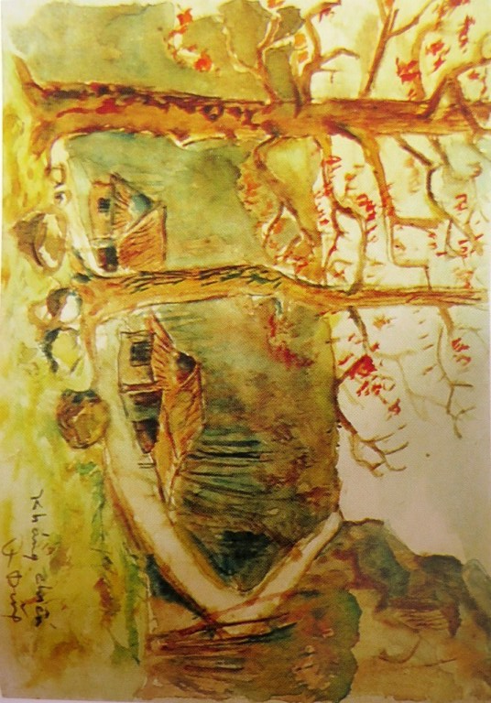
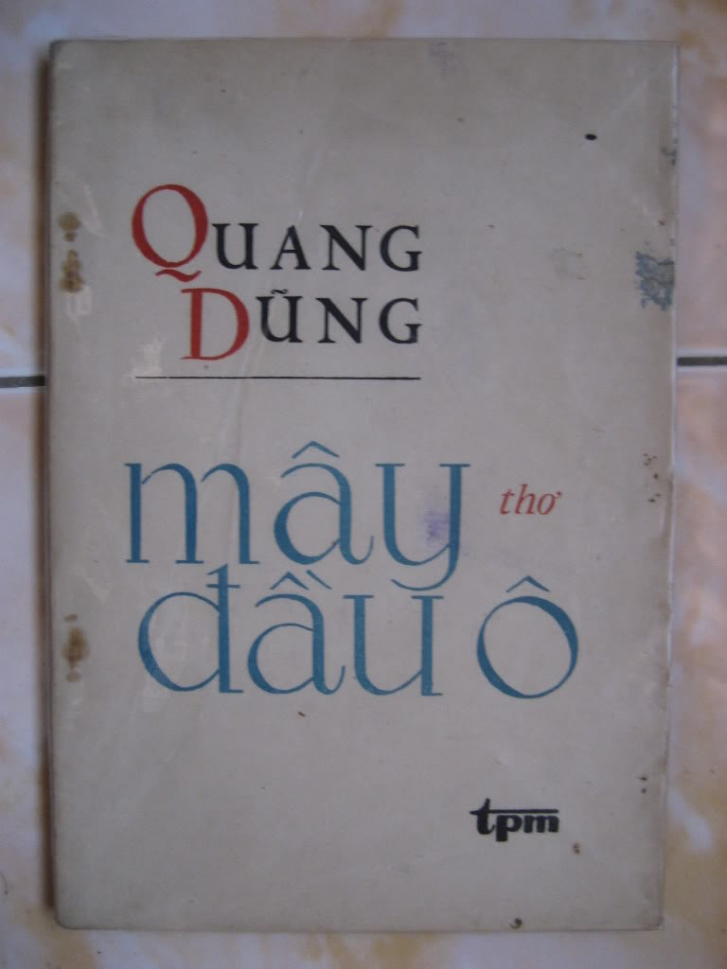

Slide 5
2. Giới thiệu về đoàn binh Tây Tiến

Slide 6
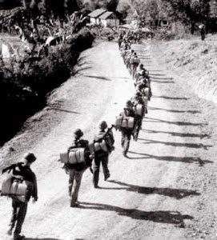
_ Năm th/lập và n/ vụ ...
_ Địa bàn hoạt động : ...
_ Thành phần tham gia ...
_ Đ/kiện và t/thần c/đ
?

Slide 7
2. Giới thiệu đoàn quân Tây Tiến
- Thành lập đầu năm 1947. Quang Dũng là đại đội trưởng.
- Thành phần: đa số là thanh niên Hà Nội, trong đó có sinh viên và học sinh.
- Nhiệm vụ: phối hợp với bộ đội Lào, làm tiêu hao quân Pháp ở Thượng Lào, Tây Bắc Việt Nam, bảo vệ biên giới Việt - Lào.
- Địa bàn hoạt động: Sơn La, Lai Châu, Hòa Bình, Sầm Nưa (Lào), Thanh Hóa.
- Điều kiện, tinh thần chiến đấu tuy gian khổ nhưng luôn lạc quan.

Slide 8
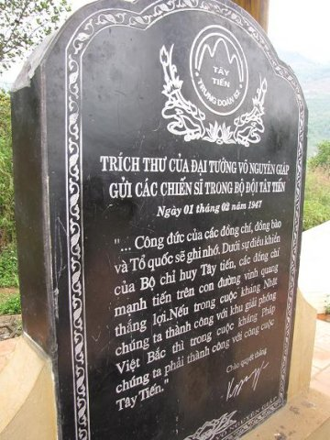
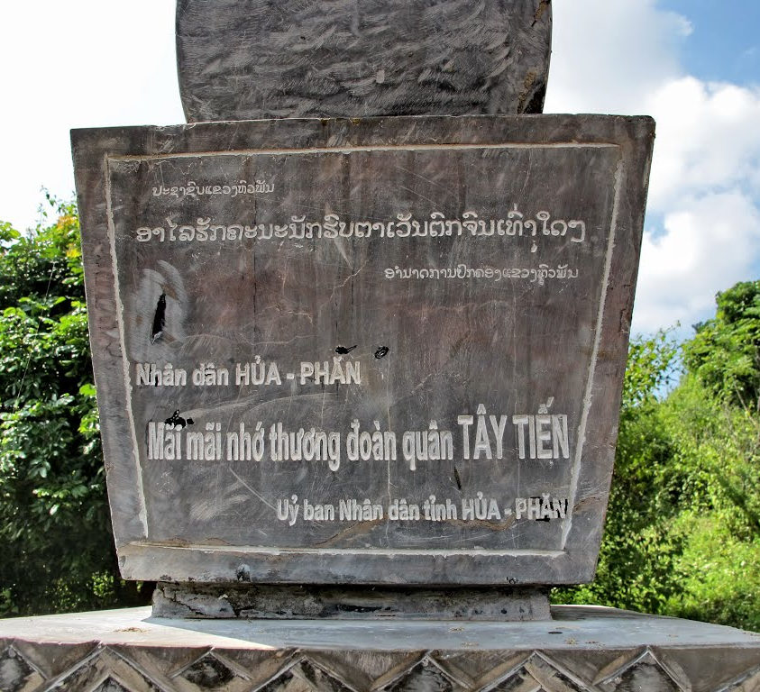

Slide 9
3. Tác phẩm
a. Hoàn cảnh ra đời
- Được sáng tác năm 1948, khi Quang Dũng rời xa binh đoàn Tây Tiến.
- In trong tập Mây đầu ô.
b. Bố cục

Slide 10
Doanh trại bừng lên hội đuốc hoa Kìa em xiêm áo tự bao giờ Khèn lên man điệu nàng e ấp Nhạc về Viên Chăn xây hồn thơ Người đi Châu Mộc chiều sương ấy Có thấy hồn lau nẻo bến bờ Có nhớ dáng người trên độc mộc Trôi dòng nước lũ hoa đong đưa Tây Tiến đoàn binh không mọc tóc Quân xanh màu lá dữ oai hùm Mắt trừng gửi mộng qua biên giới Đêm mơ Hà Nội dáng kiều thơm Rải rác biên cương mồ viễn xứ Chiến trường đi chẳng tiếc đời xanh Áo bào thay chiếu anh về đất Sông Mã gầm lên khúc độc hành Tây Tiến người đi không hẹn ước Đường lên thăm thẳm một chia phôi Ai lên Tây Tiến mùa xuân ấy Hồn về Sầm Nứa chẳng về xuôi.
Phù Lưu Chanh - 1948
TÂY TIẾN
Quang Dũng
Sông Mã xa rồi Tây Tiến ơi! Nhớ về rừng núi nhớ chơi vơi Sài Khao sương lấp đoàn quân mỏi Mường Lát hoa về trong đêm hơi Dốc lên khúc khuỷu dốc thăm thẳm Heo hút cồn mây súng ngửi trời Ngàn thước lên cao, ngàn thước xuống Nhà ai Pha Luông mưa xa khơi Anh bạn dãi dầu không bước nữa Gục lên súng mũ bỏ quên đời! Chiều chiều oai linh thác gầm thét Đêm đêm Mường Hịch cọp trêu người Nhớ ôi Tây Tiến cơm lên khói Mai Châu mùa em thơm nếp xôi

Slide 11
b. Bố cục
1. Nhớ chặng đường hành quân
2. Nhớ về tình quân dân thắm thiết
3. Chân dung người lính Tây Tiến
4. Lời thề gắn bó của lính Tây Tiến

Slide 12
II. ĐỌC HIỂU VĂN BẢN
1. Nhớ chặng đường hành quân
a. Hai câu đầu :

Slide 13
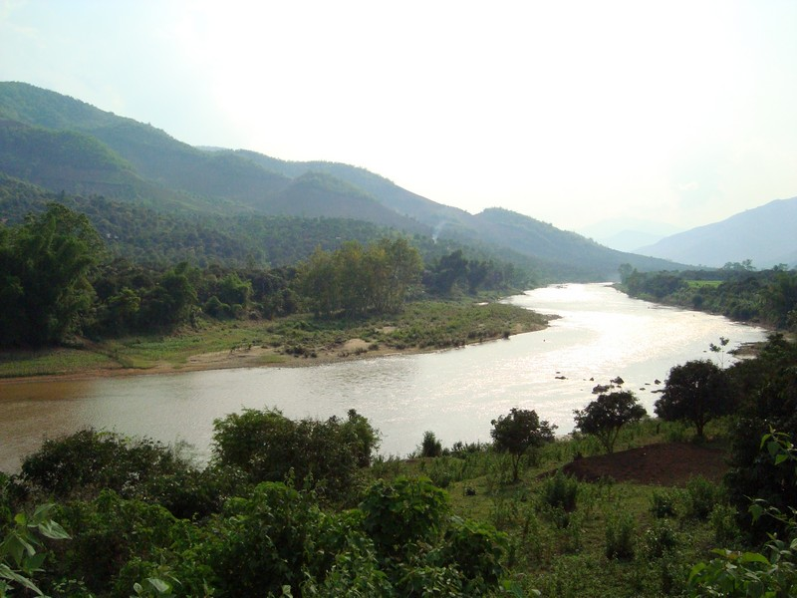
Sông Mã xa rồi Tây Tiến ơi!
Nhớ về rừng núi nhớ chơi vơi

Slide 14
- Nội dung: Nỗi nhớ được gửi vào ba đối tượng:
+ “Sông Mã”
người bạn, nhân chứng theo bước quân hành của lính TT.

Slide 15
+ “Tây Tiến”
đồng đội, đồng chí đã từng vào sinh ra tử.

Slide 16
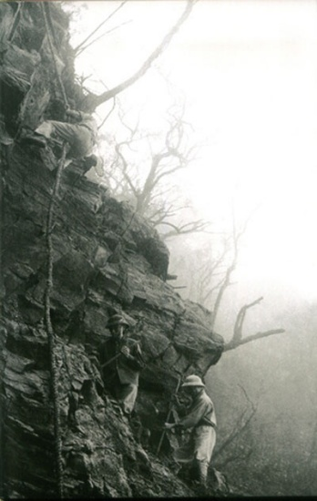
+ “Rừng núi”
thiên nhiên TB hùng vĩ, hiểm trở; thơ mộng, trữ tình.”

Slide 17
- Nghệ thuật:
+ Điệp từ “ nhớ”
khắc sâu nỗi nhớ vào trong tâm khảm.
+ “Tây Tiến ơi !”
tiếng gọi thân thương, trìu mến.
+ “Nhớ chơi vơi”
nỗi nhớ chập chờn mà da diết.
+ “Vần ơi”
vần mở → ngân xa, đồng vọng trong cảm xúc người đọc.
=> Cảm xúc bao trùm là nỗi nhớ về đoàn binh TT.

Slide 18
b. Các câu còn lại.
Sài Khao sương lấp đoàn quân mỏi Mường Lát hoa về trong đêm hơi Dốc lên khúc khuỷu dốc thăm thẳm Heo hút cồn mây súng ngửi trời Ngàn thước lên cao, ngàn thước xuống Nhà ai Pha Luông mưa xa khơi Anh bạn dãi dầu không bước nữa Gục lên súng mũ bỏ quên đời! Chiều chiều oai linh thác gầm thét Đêm đêm Mường Hịch cọp trêu người Nhớ ôi Tây Tiến cơm lên khói Mai Châu mùa em thơm nếp xôi

Slide 19
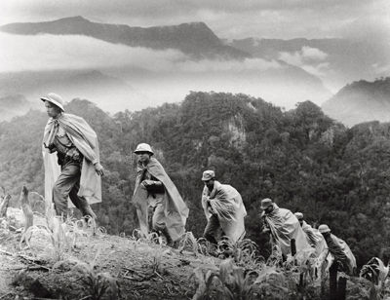
b. Các câu còn lại:
Sài Khao sương lấp đoàn quân mỏi Mường Lát hoa về trong đêm hơi

Slide 20
b. Các câu còn lại:
Sài Khao sương lấp đoàn quân mỏi Mường Lát hoa về trong đêm hơi
- Địa danh: Sài Khao, Mường Lát
xa xôi, hẻo lánh.
- “Sương lấp”, “đêm hơi”
khí hậu khắc nghiệt.
- Hình ảnh “đoàn quân mỏi”
sự mệt mỏi đã làm khuỵu bước chân của lính TT
- Nhân hóa “hoa về”
thiên nhiên là bạn với người lính.
=> Người lính phải hành quân qua núi rừng hoang vu, khắc nghiệt.→Ý chí mạnh mẽ và tâm hồn bay bổng của người chiến sĩ TT.

Slide 21
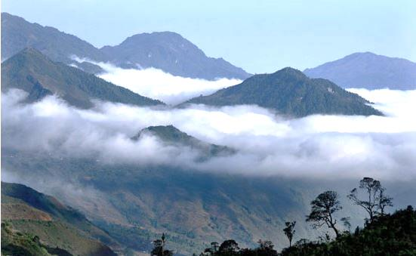
Dốc lên khúc khuỷu dốc thăm thẳm Heo hút cồn mây súng ngửi trời Ngàn thước lên cao, ngàn thước xuống

Slide 22
- Những từ ngữ giàu giá trị tạo hình: “khúc khuỷu”, “thăm thẳm”, “heo hút”
cảnh núi cao, dốc sâu, vực thẳm.
- Hàng loạt thanh trắc: “dốc”, “khúc khuỷu”, “thẳm”, “hút”, “súng”, “ngửi”…
sự hiểm trở, gian nan vô cùng.
- Điệp từ “dốc”
sự hiểm trở, trùng điệp của núi đồi TB. .
quyết tâm của người lính chiếm lĩnh mọi tầm cao; nét tếu táo.
- “súng ngửi trời”

Slide 23
Ngàn thước lên cao, ngàn thước xuống
- Nhịp ngắt 4/3 bẻ đôi câu thơ.
- Tiểu đối: “Ngàn thước lên cao / ngàn thước xuống”
nguy hiểm tột cùng
=>Con đường hành quân hiểm trở, gãy khúc, trùng điệp, → sự khó nhọc → người lính vẫn ngạo nghễ, hiên ngang.

Slide 24
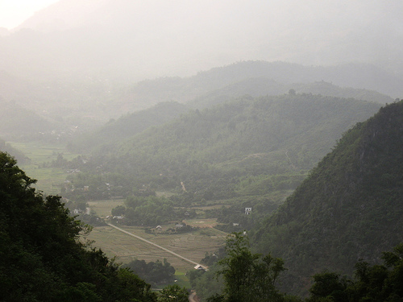
Nhà ai Pha Luông mưa xa khơi
- Những nếp nhà xa xa mờ nhòa ẩn hiện trong màn mưa.
- Một loạt thanh bằng
→ nhẹ nhàng, lâng lâng.
→Sự bình thản trước gian lao của người lính.
=> Thiên nhiên Tây Bắc hùng vĩ, dữ dội nhưng cũng rất nên thơ → lòng quả cảm của người lính đồng thời cũng cho thấy tâm hồn bay bổng, lãng mạn của người lính TT.
Notes:
diễn tả tâm trạng người lính bình thản trước gian lao .

Slide 25
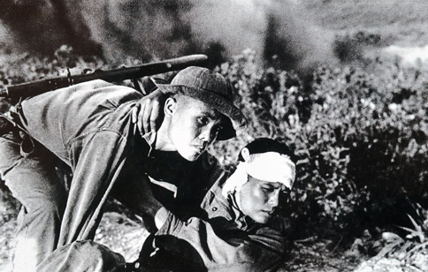
Anh bạn dãi dầu không bước nữa
Gục lên súng mũ bỏ quên đời
- Những cụm từ : “Không bước nữa”, “gục”, “bỏ quên đời”
→ cái chết.
cái chết đậm chất bi hùng: chết trong tư thế
đẹp, ôm chắc cây súng trong tay sẵn sàng chiến đấu, không quên nhiệm vụ của người lính.
→
=>Câu thơ nói đến cái mất mát, hy sinh nhưng không chút bi lụy, thảm thương.

Slide 26
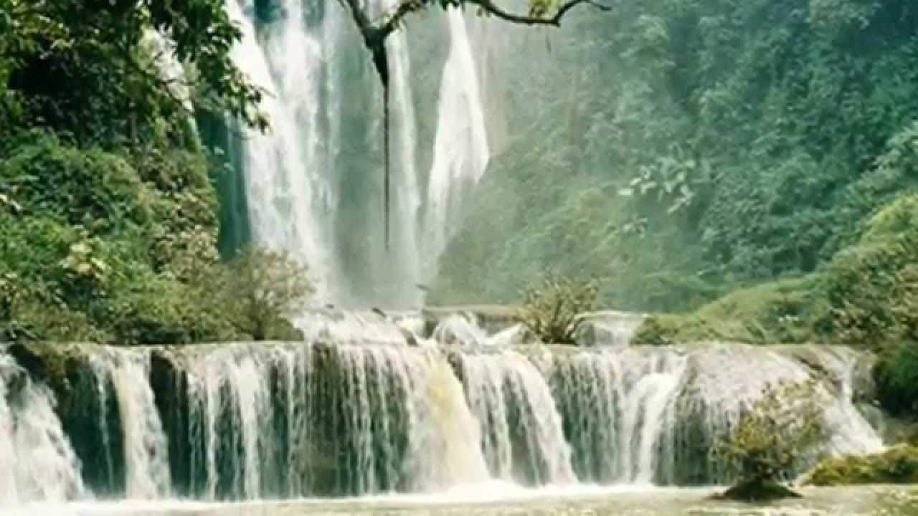
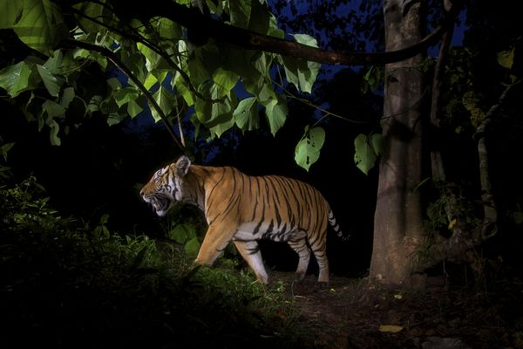
Chiều chiều oai linh thác gầm thét
Đêm đêm Mường Hịch cọp trêu người
-Âm thanh “thác gầm thét” + “cọp trêu người”
→
Hoang sơ, man dại của núi rừng.
- Thời gian “Chiều chiều”, “đêm đêm”
Thường xuyên đối mặt với nguy hiểm của rừng thiêng nước độc.
=> Đường hành quân gian khổ -> khí phách anh hùng.

Slide 27
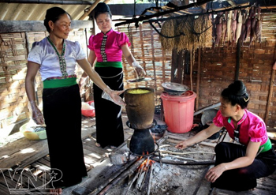
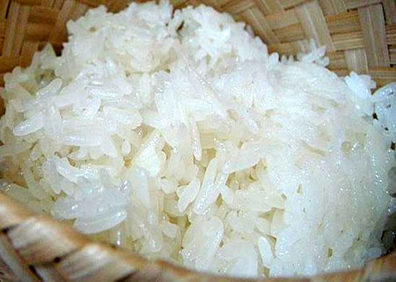
Nhớ ôi Tây Tiến cơm lên khói
Mai Châu mùa em thơm nếp xôi

Slide 28
Nhớ ôi Tây Tiến cơm lên khói
Mai Châu mùa em thơm nếp xôi
- “Cơm lên khói”, “thơm nếp xôi”
→ kỉ niệm ngọt ngào, đầm ấm.
- Thán từ “ nhớ ôi”
→ bồi hồi, xao xuyến.
- Cách nói “ mùa em”
tình tứ, lãng mạn.
→
=>Nỗi nhớ da diết về những kỉ niệm êm dịu và ấm áp.

Slide 29
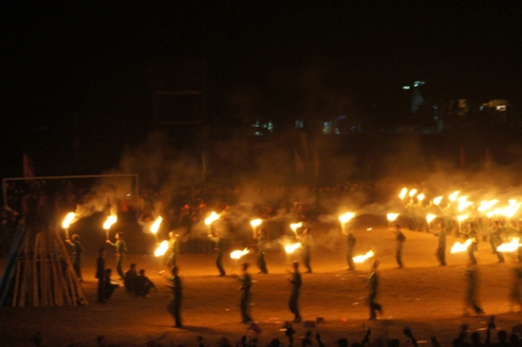
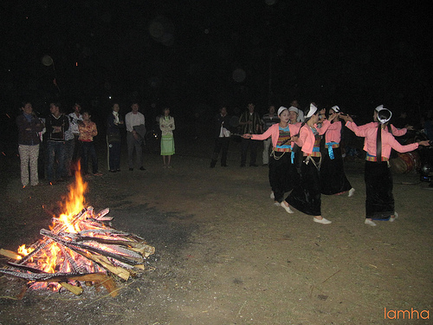
2. Nhớ về tình quân dân thắm thiết.
a. Bốn câu đầu: Đêm hội liên hoan
Doanh trại bừng lên hội đuốc hoa
Kìa em xiêm áo tự bao giờ
Khèn lên man điệu nàng e ấp
Nhạc về Viên Chăn xây hồn thơ

Slide 30
- “Bừng lên”
→ niềm vui sướng của người lính TT.
- Hình ảnh sơn nữ với “xiêm áo” lộng lẫy, dáng điệu “e ấp” trong vũ điệu đậm màu sắc rừng núi khiến cho người lính vui sướng, xao xuyến bồi hồi.
→ tâm trạng say đắm, ngỡ ngàng, pha chút tinh nghịch của người lính TT.
- Các từ “ kìa”, “ tự bao giờ”
=> Cảnh và người như hòa trong men say, tình tứ, ngây ngất, rạo rực → chắp cánh tâm hồn, tiếp sức cho người chiến sĩ.

Slide 31
b. Bốn câu sau: Cảnh sông nước Tây Bắc

Slide 32
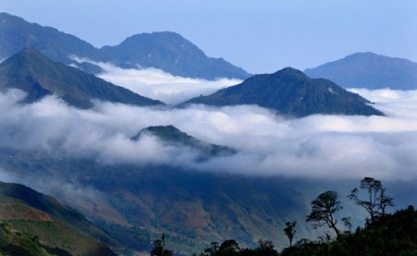
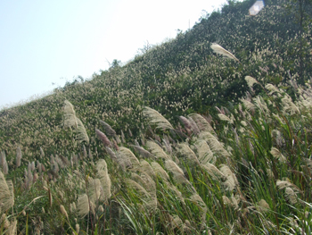
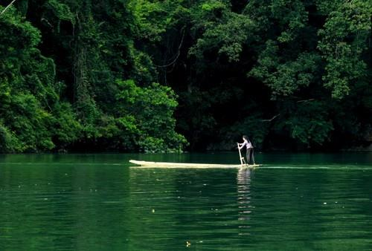
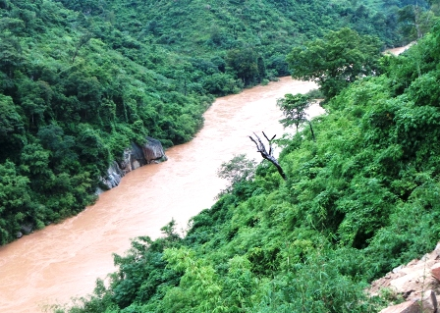
Người đi Châu Mộc chiều sương ấy Có thấy hồn lau nẻo bến bờ Có nhớ dáng người trên độc mộc Trôi dòng nước lũ hoa đong đưa

Slide 33
b. Bốn câu sau: Cảnh sông nước Tây Bắc
- Hình ảnh: “sương”, “ lau”, “dáng người trên độc mộc”, “nước lũ hoa đong đưa”
→ Nét đặc trưng của thiên nhiên Tây Bắc.
- Điệp khúc “ có thấy”, “ có nhớ” + âm điệu trầm lắng
→ Nỗi nhớ tha thiết; nỗi niềm hoài niệm man mác, bâng khuâng.
=>Bút pháp lãng mạn, miêu tả tài hoa -> thiên nhiên hữu tình; tâm hồn gắn bó với cảnh, với người.

Slide 34
3. Chân dung người lính Tây Tiến
Tây Tiến đoàn binh không mọc tóc Quân xanh màu lá dữ oai hùm Mắt trừng gửi mộng qua biên giới Đêm mơ Hà Nội dáng kiều thơm Rải rác biên cương mồ viễn xứ Chiến trường đi chẳng tiếc đời xanh Áo bào thay chiếu anh về đất Sông Mã gầm lên khúc độc hành

Slide 35
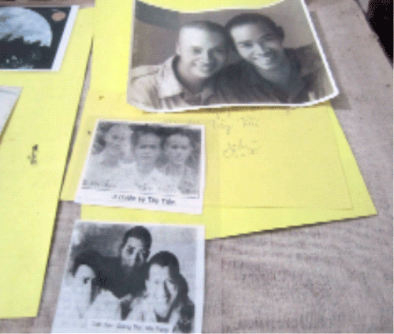
3. Chân dung người lính Tây Tiến
a. Ngoại hình:
Tây Tiến đoàn binh không mọc tóc Quân xanh màu lá dữ oai hùm

Slide 36
3. Chân dung người lính Tây Tiến
a. Ngoại hình:
- Hình ảnh đoàn binh “ không mọc tóc”, “ quân xanh màu lá”
→
Vẻ ngoài tiều tụy, xơ xác
→
Cuộc sống gian khổ; bệnh tật.
- Ẩn dụ “dữ oai hùm”
sức mạnh tinh thần.
→
⇨ Lòng yêu nước và ý chí kiên cường của người lính.

Slide 37
b. Tâm hồn
Mắt trừng gửi mộng qua biên giới Đêm mơ Hà Nội dáng kiều thơm

Slide 38
b. Tâm hồn
Mắt trừng gửi mộng qua biên giới Đêm mơ Hà Nội dáng kiều thơm
- Hình ảnh “ Mắt trừng”:
dữ dội, quyết liệt.
Giấc mộng
lập công.
→
→
- “Dáng kiều thơm”:
Vẻ đẹp yêu kiều của thiếu nữ Thủ đô.
- Hai từ “ mộng”, “ mơ”
Tâm hồn giàu mộng tưởng của chàng trai Hà thành.
→
=>Tâm hồn lãng mạn, tha thiết yêu thương của bộ đội TT.

Slide 39
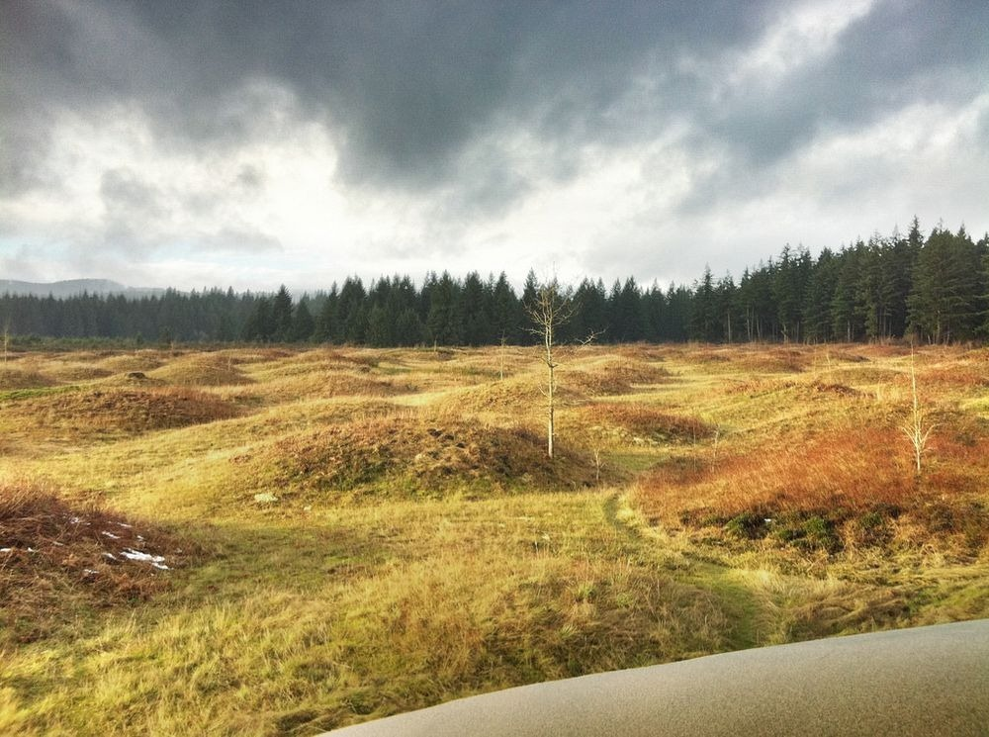
c. Lý tưởng
Rải rác biên cương mồ viễn xứ Chiến trường đi chẳng tiếc đời xanh

Slide 40
c. Lý tưởng
Rải rác biên cương mồ viễn xứ Chiến trường đi chẳng tiếc đời xanh
- Hình ảnh những nấm mồ dọc biên cương
→
Khung cảnh ảm đạm, thê lương.
- Ẩn dụ: “ đời xanh”
Tuổi trẻ.
→
- Cụm từ “ chẳng tiếc”
Tự nguyện.
→
=>Tinh thần xả thân vì nước của người chiến sĩ.

Slide 41
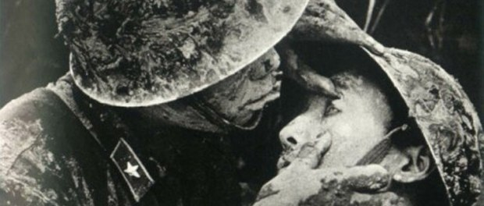
d. Sự hi sinh
Áo bào thay chiếu anh về đất Sông Mã gầm lên khúc độc hành

Slide 42
d. Sự hi sinh
Áo bào thay chiếu anh về đất Sông Mã gầm lên khúc độc hành
- Hình ảnh “áo bào”
→
Trang trọng.
- Nói giảm “ về đất”
→
Vơi đi nỗi mất mát.
- “Sông Mã gầm lên”
Nỗi đau tột cùng.
→
=> Ca ngợi sự hi sinh cao cả mà bình dị, thầm lặng của người lính TT – sự hi sinh trở thành bất tử (bi tráng).

Slide 43
4. Lời thề gắn bó của lính Tây Tiến.
Tây Tiến người đi không hẹn ước Đường lên thăm thẳm một chia phôi Ai lên Tây tiến mùa xuân ấy Hồn về Sầm Nứa chẳng về xuôi.
- Cụm từ “ không hẹn ước”, “chia phôi”, “chẳng về”
→
Tinh thần “một đi không trở lại”.
- Giọng điệu bâng khuâng mà hào hùng, đầy khí phách.
=>Lời thề thiêng liêng.

Slide 44
"Tây Tiến" là một trong những bài thơ hay nhất viết về người chiến sĩ cầm súng bảo vệ Tổ quốc, tiêu biểu cho thơ ca Việt Nam thời kháng chiến chống Pháp. Với bút pháp lãng mạn, với cốt cách tài hoa, phong độ hào hùng của nhà thơ - chiến sĩ, Quang Dũng đã khắc chạm vào thời gian, vào thơ ca và lòng người hình ảnh người chiến sĩ vô danh Thăng Long - Hà Nội, của dân tộc Việt Nam anh hùng. Trước linh hồn người liệt sĩ, ta thắp lên nén tâm hương, nghiêng mình với tình cảm biết ơn và kính phục nhà thơ và những chiến sĩ vinh quang trong đoàn binh Tây Tiến.
“Tây Tiến biên cương mờ khói lửa
Quân đi lớp lớp động cây rừng
Và con người ấy, bài thơ ấy
Vẫn sống muôn đời cùng núi sông.”
~ Giang Nam ~

